Slide 1
Aledroggo

Slide 2
1.
Główna idea
Co to i po co to komu?

Slide 3
Pomysł
Prosta zasada/funkcjonalność
Możliwość rozbudowy
Historia cen
Logowanie/rejestracja
Czy to wszystko ma sens?
c.d.n…..

Slide 4
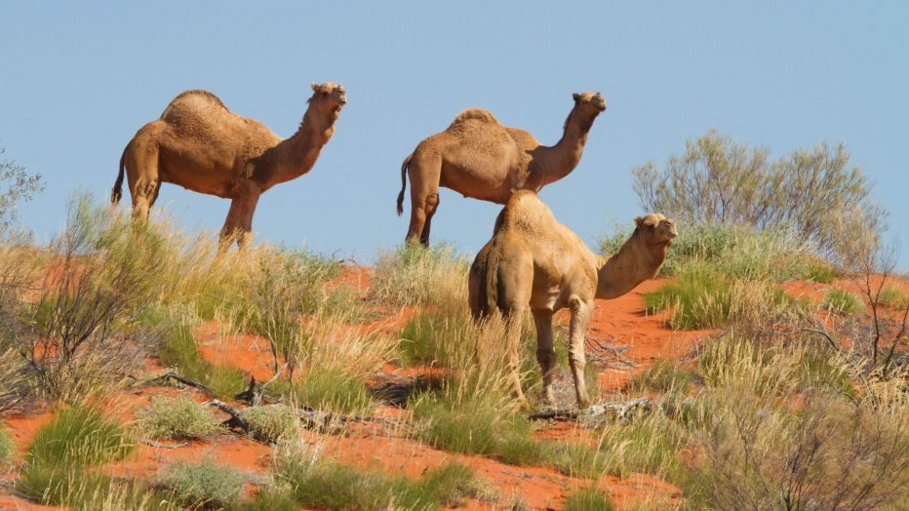
Dzień świstaka
Czyli gdzieś już widziałem ten film

Slide 5
2.
Moje podejście
Jak to zrobiłem i co poszło nie tak?

Slide 6

Podejście
Dwa elementy tej układanki:
Robota użytkownika
Robota robota

Slide 7
Użytkownik
Potrzebuje:
Graficzny interfejs
Szybki czas odpowiedzi
Przejrzystości

Slide 8
Komunikacja
Flask vs Django
Framework
Admin
ORM(biblioteki)
Autentykacja i autoryzacja
Formularze

Slide 9
Robot
Chciałby:
Żeby użytkownik nie był głupi
Połączenie ze swoją bazą danych
Połączenie z allegro
Szybki „Algorytm” gromadzenia, oraz przetwarzania danych
Gdzieś pracować
Być bezpieczny

Slide 10
Baza danych
Oracle vs MySQL
Koszt
Obiekt
Skalowalność
Dostosowanie do potrzeb
Bezpieczeństwo

Slide 11
Oracle
Co poszło nie tak?
Wybór bazy
cx_Oracle
InstantClient – Po co?
Prostota

Slide 12
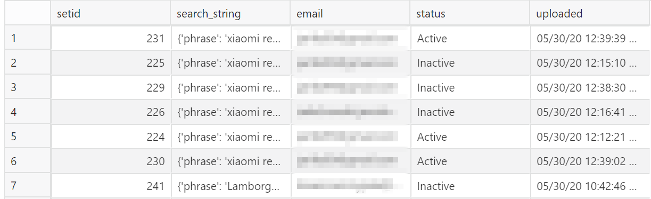
Oracle

Slide 13
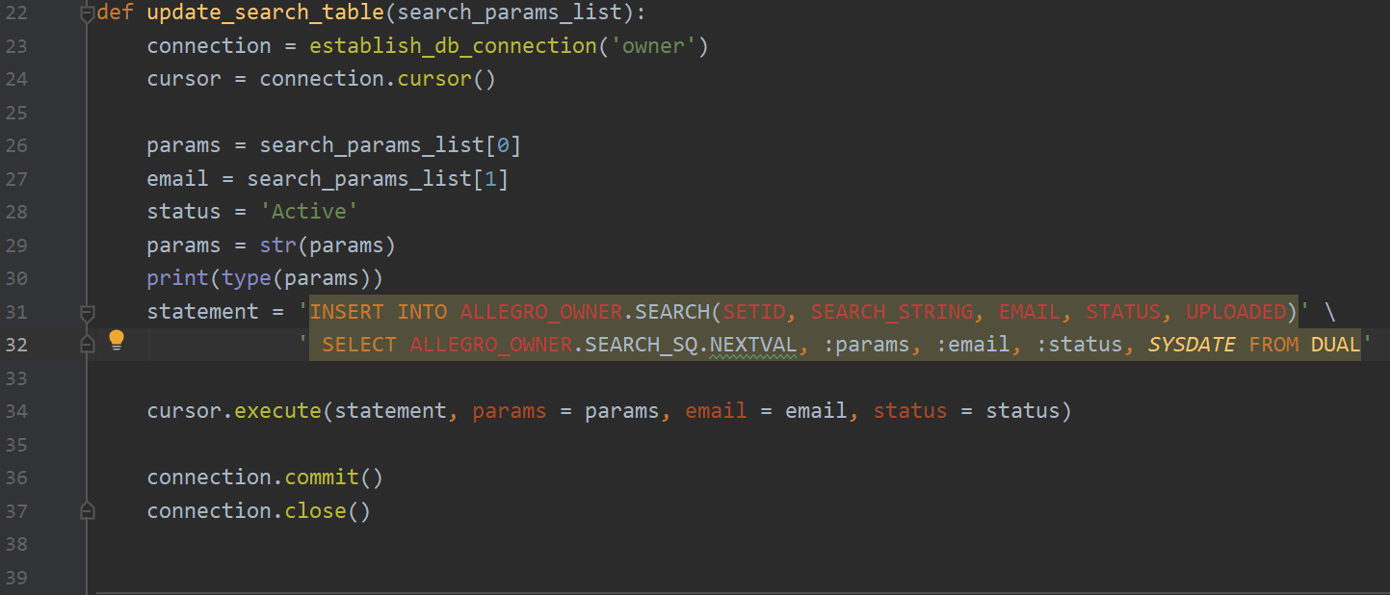
Oracle

Slide 14
Allegro REST API
OAuth2
User authorization
Client_credentials flow

Slide 15
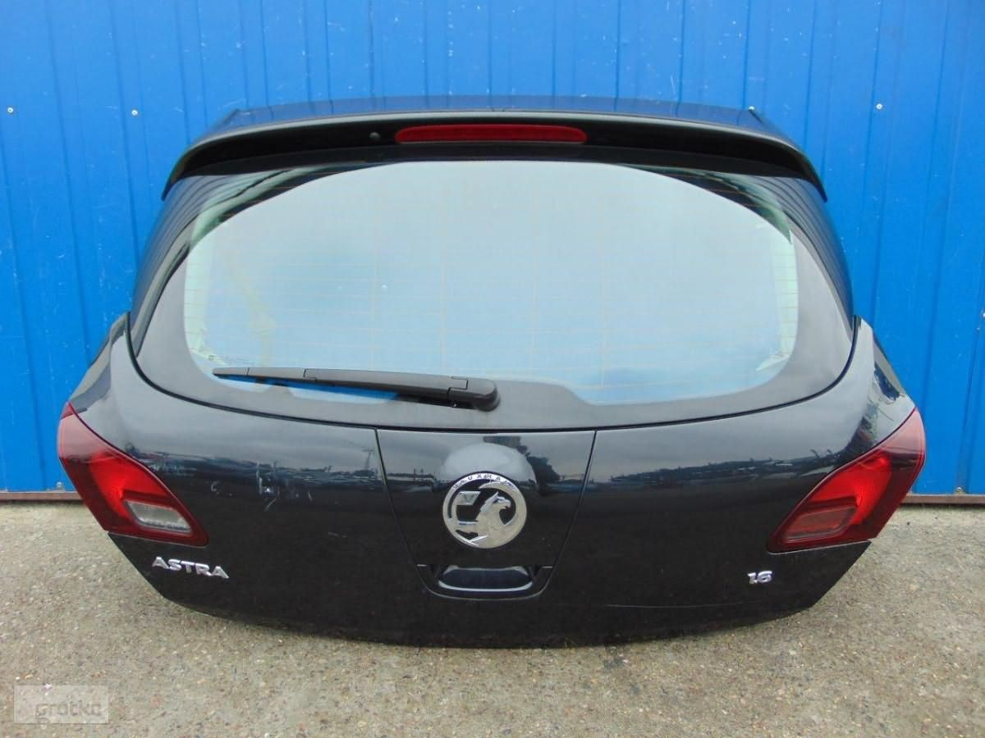
Google Cloud Platform
App Engine
300$
Kompatybilność
Heroku, PythonAnywhere…

Slide 16
3.
Efekty
Co widzi użytkownik?
www.aledroggo.pl

Slide 17
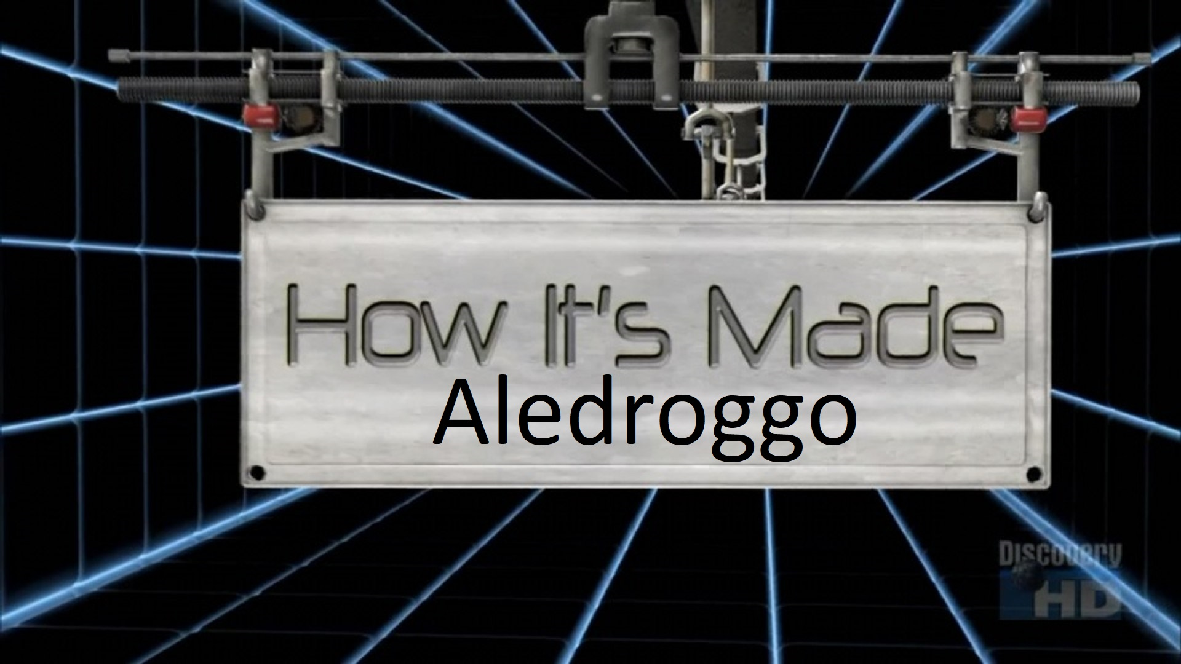
Jak to działa?

Slide 18
4.
Coś konkretnego
Trochę wiedzy

Slide 19
OAuth 2.0
Otwarty framework pozwalający na budowę bezpiecznych mechanizmów autoryzacyjnych z wykorzystaniem wielu platform

Slide 20
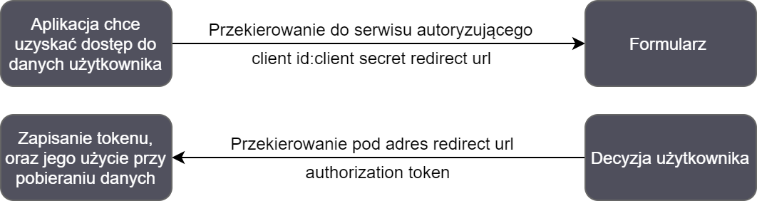
OAuth2 w akcji

Slide 21
OAuth2-elementy
Resource owner
Client
Authorization server
Resource server
Access token

Slide 22
OAuth2-scenariusze
Authorization Code flow
Client_credentials flow
Token refreshing

Slide 23
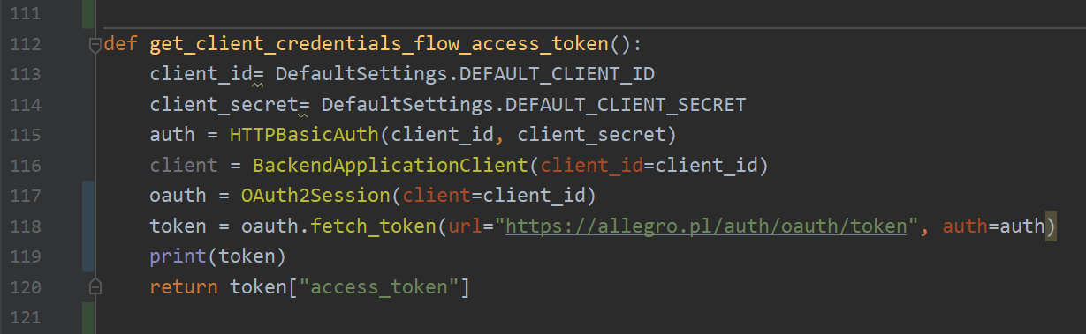

Slide 24
API
API ma za zadanie stworzyć środowisko w którym aplikacje będą mogły się ze sobą porozumiewać. API to pewnego rodzaju standard opisujący komunikacje między aplikacjami

Slide 25
REST
REST(representational state transfer) Jest to rodzaj struktury/architektury API. Wymiana danych najczęściej odbywa się w formacie JSON, rzadziej XML.

Slide 26
REST API
Statyczność – TCP/IP
Jednolitość interfejsu
Cacheable
Klient-Serwer
Warstwowość
Kod na żądanie

Slide 27
REST API
To po prostu zbiór odpowiedzi/reakcji w zależności od URI oraz metody HTTP jaka została wykonana

Slide 28
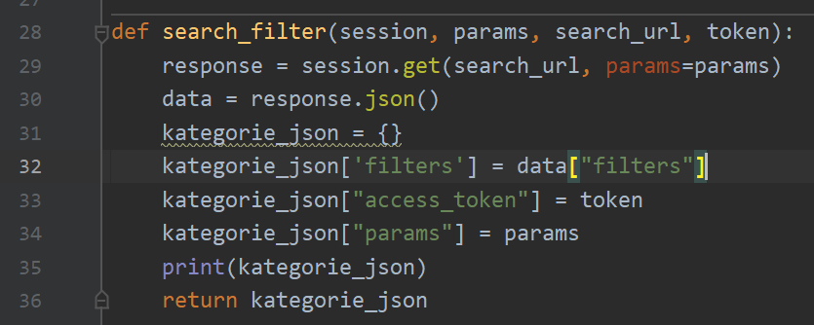

Slide 29
Przyspieszony kurs Flask
Flask jest to framework znacznie upraszczający tworzenie aplikacji webowych, zapewniający przejrzysty schemat łączenia adresów URL, danych, widoków i szablonów

Slide 30
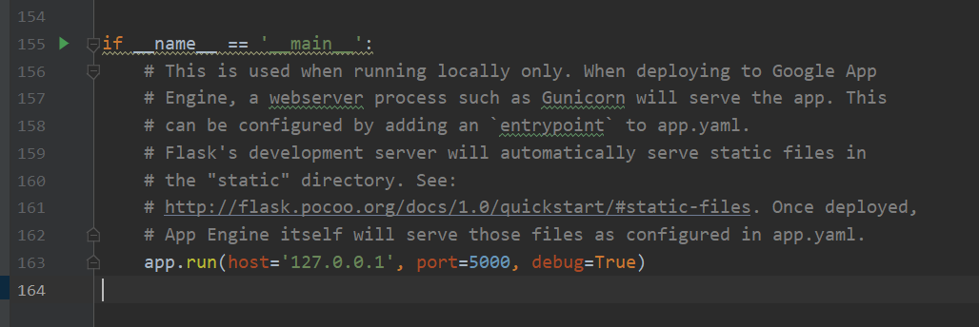
Flask

Slide 31
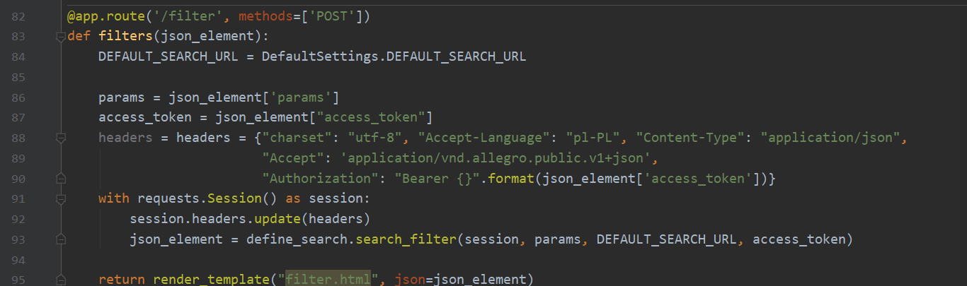
Flask

Slide 32
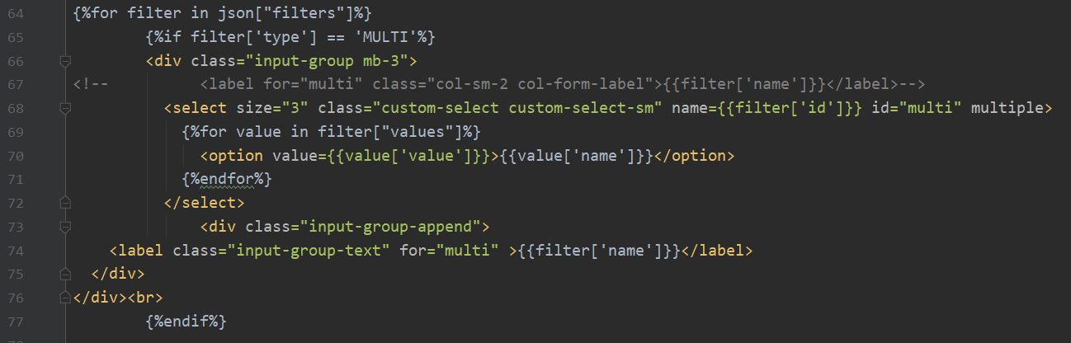
Flask

Slide 33

Free templates for all your presentation needs
For PowerPoint and Google Slides
100% free for personal or commercial use
Ready to use, professional and customizable
Blow your audience away with attractive visuals

